Slide 1
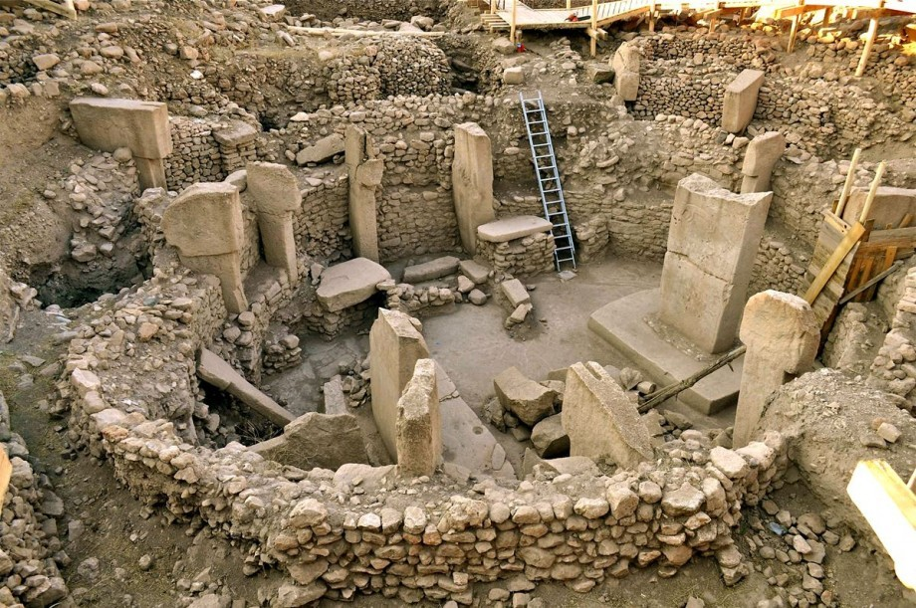
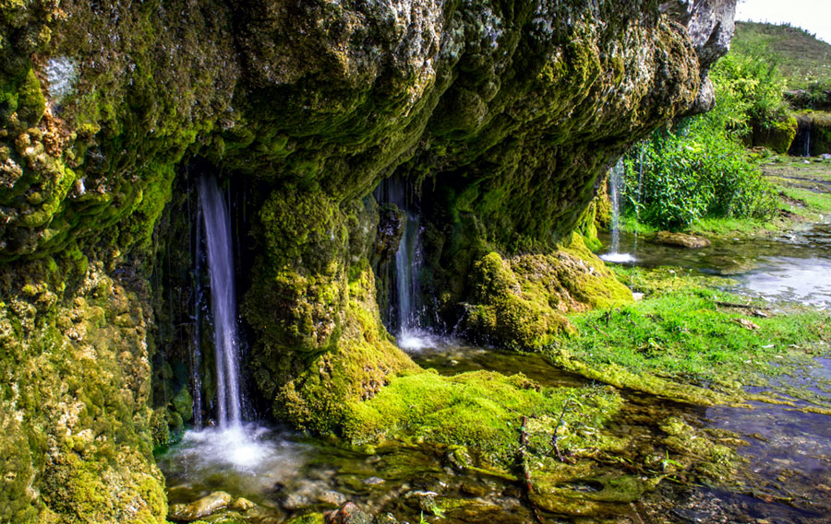
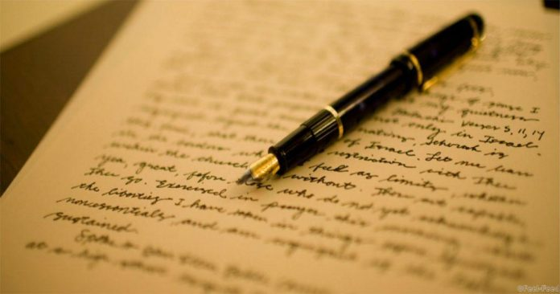

ГРА «Асоціації»

Slide 2
Тема:
Історичні джерела та їх різновиди

Slide 3
Мета: охарактеризувати роль та значення речових історичних джерел у вивченні історії; створити початкове уявлення про науки, які досліджують речові історичні джерела; розвивати навички роботи з джерелами інформації; з’ясовувати роль джерел у вивченні історії, на елементарному рівні здобувати інформацію, що містять історичні джерела; виховувати шанобливе ставлення до історичних пам’яток та інтерес до історії рідного краю.

Slide 4
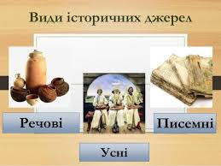
Словникова робота
Історичні джерела — це письмові документи, предмети, будівлі та інші пам’ятки, які відображають історичні події та явища і дають можливість досліджувати життя людей в минулому.
Історичні джерела — це все те, що допомагає вивчати історію. Вони поділяються на речові, писемні та усні.

Slide 5
Пам'ять про минуле бережуть різні речі, які є творіннями людей минулого: залишки жител, зброя, одяг, посуд, знаряддя праці, монети тощо. Ці залишки старовини історики називають речовими джерелами.
Існує допоміжна історична дисципліна, яка займається вивченням речових історичних джерел на підставі розкопок – це археологія. Люди, які займаються знаходженням речових історичних джерел називають археологами.

Slide 6
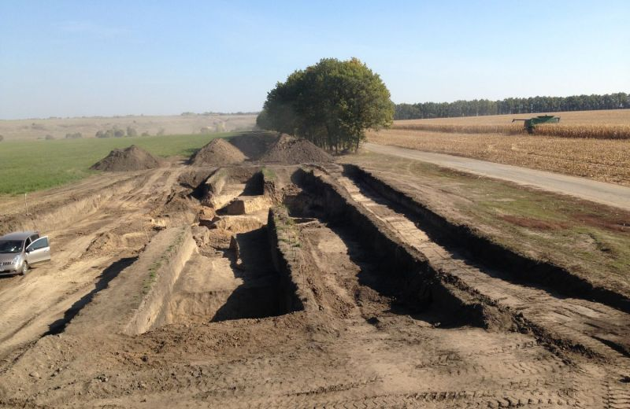
Розкопки на території Більського городища. с. Більськ Котелевського району Полтавщини.
Як працюють археологи
https://youtu.be/HHM0KYEx6qQ
Запитання до відео
В яких умовах проводять свою роботу археологи?
Які інструменти використовують археологи для розкопок?
3.Куди відправляють знайдені речі?

Slide 7
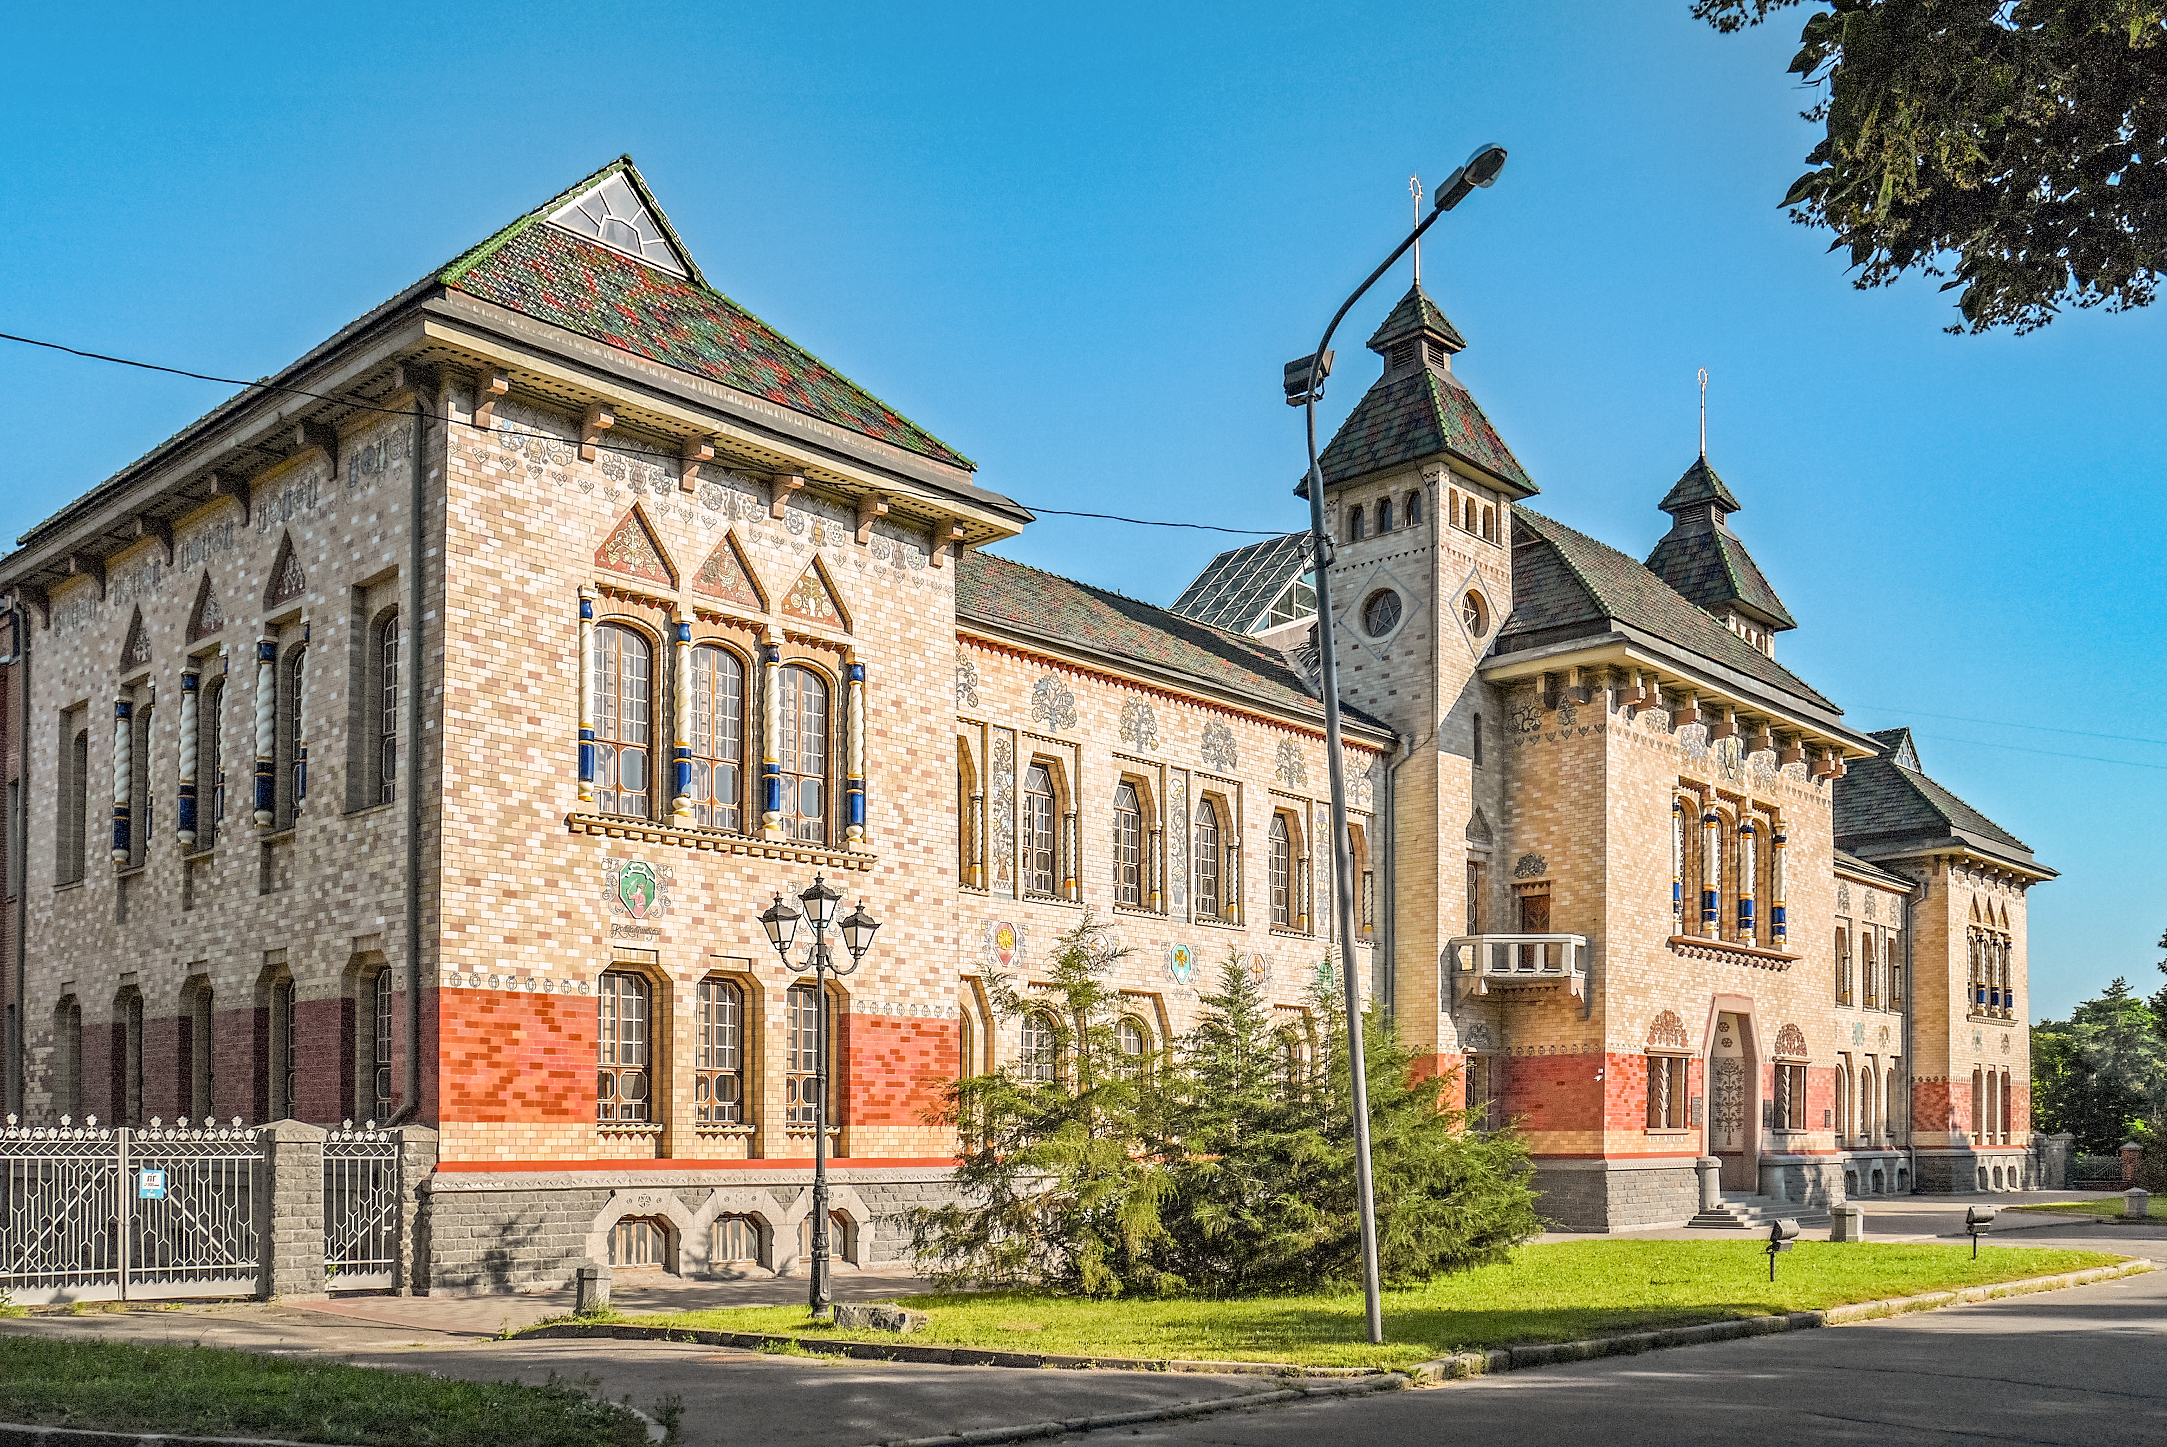
Віртуальна екскурсія до Полтавського краєзнавчого музею
https://www.youtube.com/watch?v=BdAVtKMWnt8&ab_channel=poltavahistory
Бесіда
1. Які музеї ще музеї є на території нашого міста?
2. Які музеї ви відвідували? Яке враження на вас справило відвідування музею?
3. Яку роль відіграють музеї в дослідженні минулого?
Музей – установа, де зберігаються пам’ятки старовини з різних галузей культури, мистецтва, науки, техніки.

Slide 8
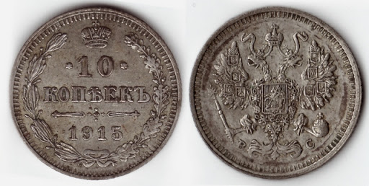
«Оживлення» історичного минулого за речовими пам’ятками
Завдання. Уявімо себе істориками. Візьміть у руки монету та розкажіть що ви бачите на ній.
Робота з підручником с. 62.
Нумізматика - наука, яка займається дослідженням монет.

Slide 9

Закріплення знань учнів
Бесіда за запитаннями
Що з матеріалу уроку вас зацікавило найбільше?
Чи важливою для себе вважаєте інформацію, про яку довідалися?
Хронологічна задача
Пектораль скіфського царя була знайдена археологом Б. Мозолевським у кургані Товста Могила у 1971 р. Скільки років пройшло з того часу? Яке це століття?

